Slide 1
Единицы массы
Работу выполнил: Баранов Тимофей, ученик 5 «Б» класса МБОУ СШ №1 г Архангельска, Архангельской области.
Руководитель: Куприянович Марина Олеговна. Учитель высшей квалификационной категории МБОУ СШ №1 г Архангельска, Архангельской области, 2016 год.

Slide 2
Единицы массы в древней Руси
В древней Руси были известны единицы массы как:
берковец,
конгарь,
пуд,
полпуда,
безмен,
полубезмен и другие

Slide 3
В 21 век используют такие единицы массы как:
грамм,
килограмм,
тонна,
центнер

Slide 4
Единицы массы в древнем Египте.
В древнем Египте были тоже свои единицы массы. Вот к примеру: Атур обычный, Атур царский, Парасанг, Шем, Миля, Стадий, Хет (сенус), Канна и так далее…

Slide 5
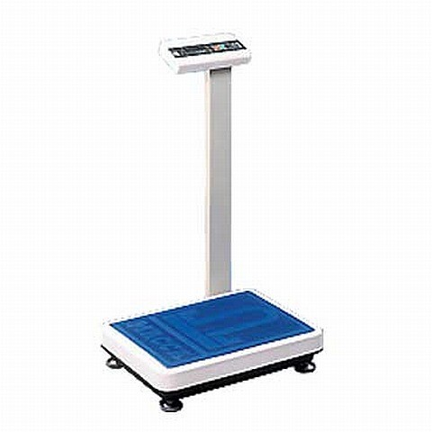
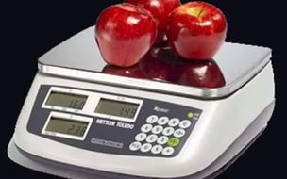
Меры веса(массы) используют при взвешивании предметов. Взвешивают их весами.

Slide 7
Библиография:
1. https://ru.wikipedia.org/wiki/%D0%95%D0%B4%D0%B8%D0%BD%D0%B8%D1%86%D1%8B_%D0%B8%D0%B7%D0%BC%D0%B5%D1%80%D0%B5%D0%BD%D0%B8%D1%8F_%D0%BC%D0%B0%D1%81%D1%81%D1%8B
2. http://digimage.com.ua/edinitsy-izmerenija-vremeni
3. http://historyuroki.ru/video/schet-let-v-istorii.html
4. https://ru.wikipedia.org

